Slide 1
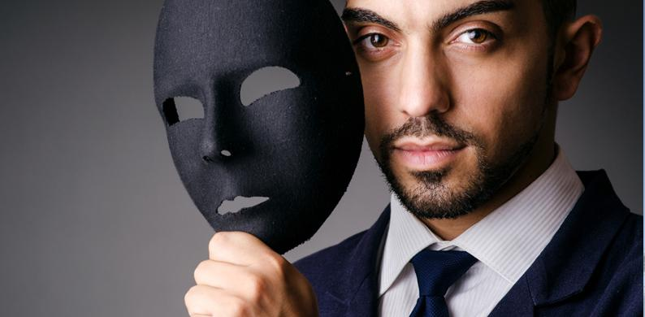
Собеседование
Веб-квест

Slide 2
Главная
Главная | Инструкция |  |  | Задания для групп |  |  | Этапы
Список тем | Привет, участники веб-квеста! Вас ждёт увлекательное путешествие в страну Собеседование. Тема эта очень важна для выпускника. Кто-то уже летом начнет искать источники дополнительного заработка, кто-то, обучаясь в вузе, а кто-то лишь после получения диплома задумается о профессиональных перспективах. Но всем одинаково важно ознакомиться с темой «Собеседование». Для того, чтобы успешно справиться с заданиями квеста, внимательно ознакомьтесь с инструкцией. Успехов вам!
Внешний вид Прическа Методы профотбора Вопросы, которые могут задать Резюме Подводные камни собеседования
Результаты работы➔ ➔ ➔ | Тема 1 | Тема 2 | Тема 3 |  | Тема 4 | Тема 5 |  | Тема 6

Slide 3
Инструкция
Порядковые номера групп соответствуют порядковым номерам тем. Всего 6 групп. Учащийся может работать индивидуально. Учащиеся самостоятельно делятся на группы по темам. Важно! Все темы должны быть пройдены.
Теоретический материал и необходимые ссылки даны на страницах тем (можно перейти по гиперссылке с Главной страницы).
Практические задания даны на странице Задания для групп.
Важно! Выполненное задание или ссылку на него прикрепить на соответствующей страничке, переход на которую осуществляется внизу Главной страницы.
Учащиеся вправе использовать дополнительные сведения, которые найдут самостоятельно.
На Главную

Slide 4
Задания для групп
ОБРАТИТЕ ВНИМАНИЕ!
Во всех заданиях вы работаете с одной моделью! Девушка проходит собеседование в крупной компании. Ее интересует вакансия менеджера с оплатой от 70 тыс. руб. в месяц.
Работы обязательно должны быть подписаны! (ФИ, класс).
Группа 3 (соответствует теме 3). Изучите методы профотбора (материалы расположены на соответствующей странице, переход на которую осуществляется с Главной).о! Напишите рекомендательно письмо для нашей героини. Разместите его на странице готовых заданий темы 3.работы. Тема 3».
Группа 1 (соответствует теме 1). Изучите тему. Необходимые материалы даны на странице Внешний вид. Перейдите по ссылке в виртуальную гардеробную одной из торговых марок. Подберите для модели одежду, в которой она будет выглядеть в соответствии с изученными вами требованиями. Войти в виртуальную примерочную - http://facecase.ru/women
Вы имеете право воспользоваться другой виртуальной примерочной, для этого в поисковике достаточно набрать запрос «Примерочная онлайн».
! Скриншот выполненной работы разместите на странице «Результат работы. Тема 1».
Группа 4 (соответствует теме 4). Изучите материал по теме (см. Главную страницу). Составьте вступительную речь кандидата, которая бы отвечала на 5 самых часто встречающихся вопросов. Ответ задания разместите на странице готовых результатов темы 4.Важно! Текст запишите на странице «Результат работы. Тема 4».
Группа 2 (соответствует теме 2). Изучите тему. Все необходимые материалы даны в теме «Прически». Перейдите по ссылке в виртуальный салон красоты. Подберите прическу для собеседования в соответствии с требованиями. Теме 2.
Виртуальный салон красоты - http://24hair.ru/podbor_prichesok_online/
Вы имеете право воспользоваться другим виртуальным салоном, который найдете в интернете. Важно! Скриншот выполненной работы разместите на странице «Результат работы. Тема 2».
Группа 5 (соответствует теме 5). Познакомьтесь с видами резюме, особенностями его написания. Необходимую информацию вы найдете в теме 5. Составьте краткое резюме и разместите его на странице готовых заданий темы 5.ажно! Разместите резюме соискательницы на странице «Результат работы. Тема 5».
Группа 6 (соответствует теме 6). Изучите тему. Необходимую информацию вы найдете в теме 6. Важно! Перечислите, на что нужно обратить внимание соискательнице при подготовке к собеседованию. Ответ запишите на странице готовых ответов темы 6.на странице «Результат работы. Тема 6».
На Главную

Slide 5
Этапы работы
Стиль работы каждый выбирает сам.
Оценка зависит от результата.
Каждая группа работает в соответствии со своей темой. К определенному времени работа должна быть сдана. Время сдачи работы объявляется учителем. Объем работы зависит от того, работаете вы на уроке или во внеурочное время (в качестве домашнего задания или проектной деятельности).
Если вы работаете индивидуально.
В данном квесте нет привязки к этапам. Вы выбираете сами последовательность работы.
На Главную

Slide 6
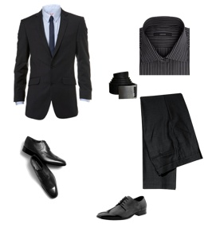
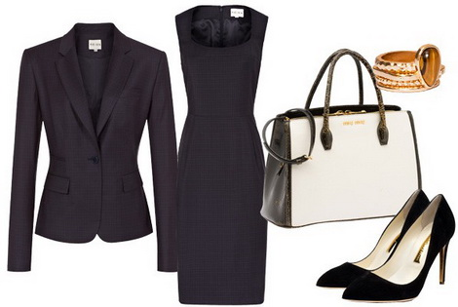
Внешний вид – важная составляющая для кандидата на должность.
Еще раз посмотреть презентацию с урока можно здесь - https://drive.google.com/file/d/0B8lsMcfWiCspZndCdVh6M3pXVnM/view?usp=sharing
10 основных правил дресс-кода http://www.aif.ru/dontknows/eternal/1380889
Дресс-код для мужчин http://bowandtie.ru/dress-kod-dlya-muzhchin/
Дресс-код для женщин http://www.9linesmag.com/?p=9736
Правила офисного дресс-кода. Что носить на работу? http://www.aif.ru/health/secrets/1037975
Как одеться на собеседование? http://www.superjob.ru/pro/5066/
Деловой дресс-код. Как одеться на собеседование http://www.physcareer.ru/trud/4/7.html
Деловая мода – 2016 http://modnica.info/?p=1555
Взгляд дизайнеров на моду в офисе 2016 года http://irenastyle.ru/delovoj-stil-2016-ofisnaya-moda-tendencii-novinki-45-foto/
На Главную

Slide 7
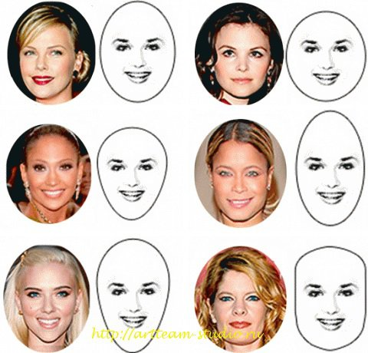
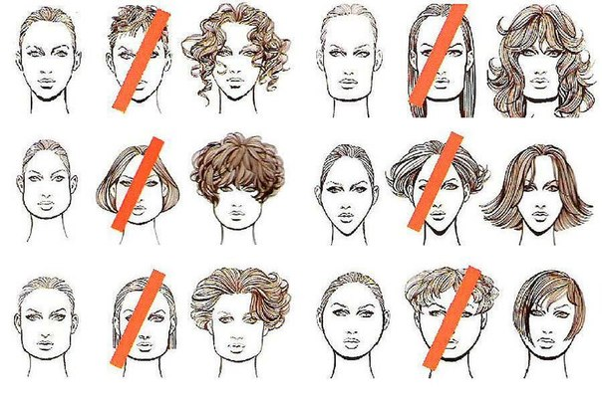
Прическа – важный элемент образа
Прическа, макияж и маникюр на собеседовании http://www.mycharm.ru/articles/text/?id=5125
Прическа для собеседования http://www.arabio.ru/hair/pricheska_sobesedovanie.htm
Деловая прическа для собеседования http://www.beautynet.ru/makeup/3414.html
Аккуратный пучок из волос http://101pricheska.ru/dlinnye-volosy/pricheska-akkuratnyj-puchok-iz-volos.html
7 элегантных причесок для офиса http://womanway.online/article/imidzh-delovoj-ledi-7-elegantnyh-prichesok-dlja-ofisa-/
Интересные прически для офиса http://beauty.passion.ru/volosy/pricheska-svoimi-rukami/interesnye-pricheski-v-ofis-18-foto.htm
Мужские прически-2016 http://raikovstudio.ru/modnyie-i-stilnyie-muzhskie-strizhki-i-pricheski-sezona.html
Модные женские стрижки 2016 http://vashvolos.com/modnye-zhenskie-strizhki-2016-goda
Подбор стрижки в соответствии с пропорциями тела http://www.artofcare.ru/body/hair/6880.html
На Главную

Slide 8
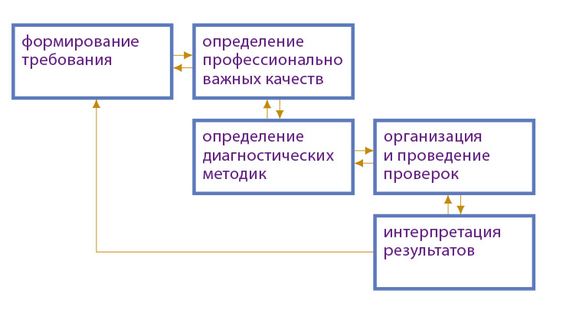
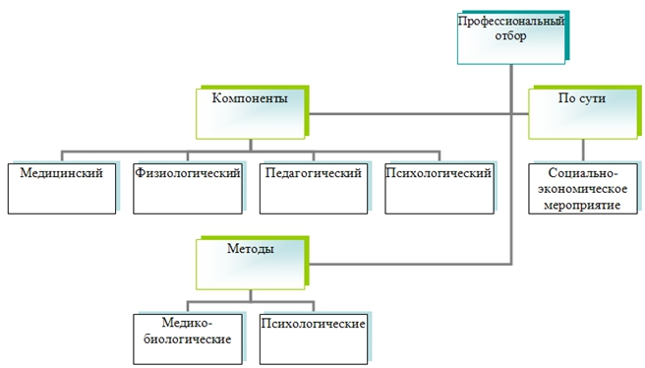
Методы профотбора
Познакомиться с темой вы можете, прочитав материалы, ссылки на которые приводятся ниже:
Статья дает общее представление о всех методах - http://svblog.ru/metodyi-professionalnogo-otbora/
Общая схема профотбора - http://мой-ориентир.рф/%D0%BF%D1%83%D0%B1%D0%BB%D0%B8%D0%BA%D0%B0%D1%86%D0%B8%D0%B8/obshchaya-skhema-profotbora-profotbor-i-profpodbor/
Используемые методики - http://www.smartpsyholog.ru/smarts-748-1.html
Профотбор и типичные ошибки - http://www.work.infopiter.ru/articles/profotbor.html
Тестотека - http://testoteka.narod.ru/prof/0.html
На Главную

Slide 9
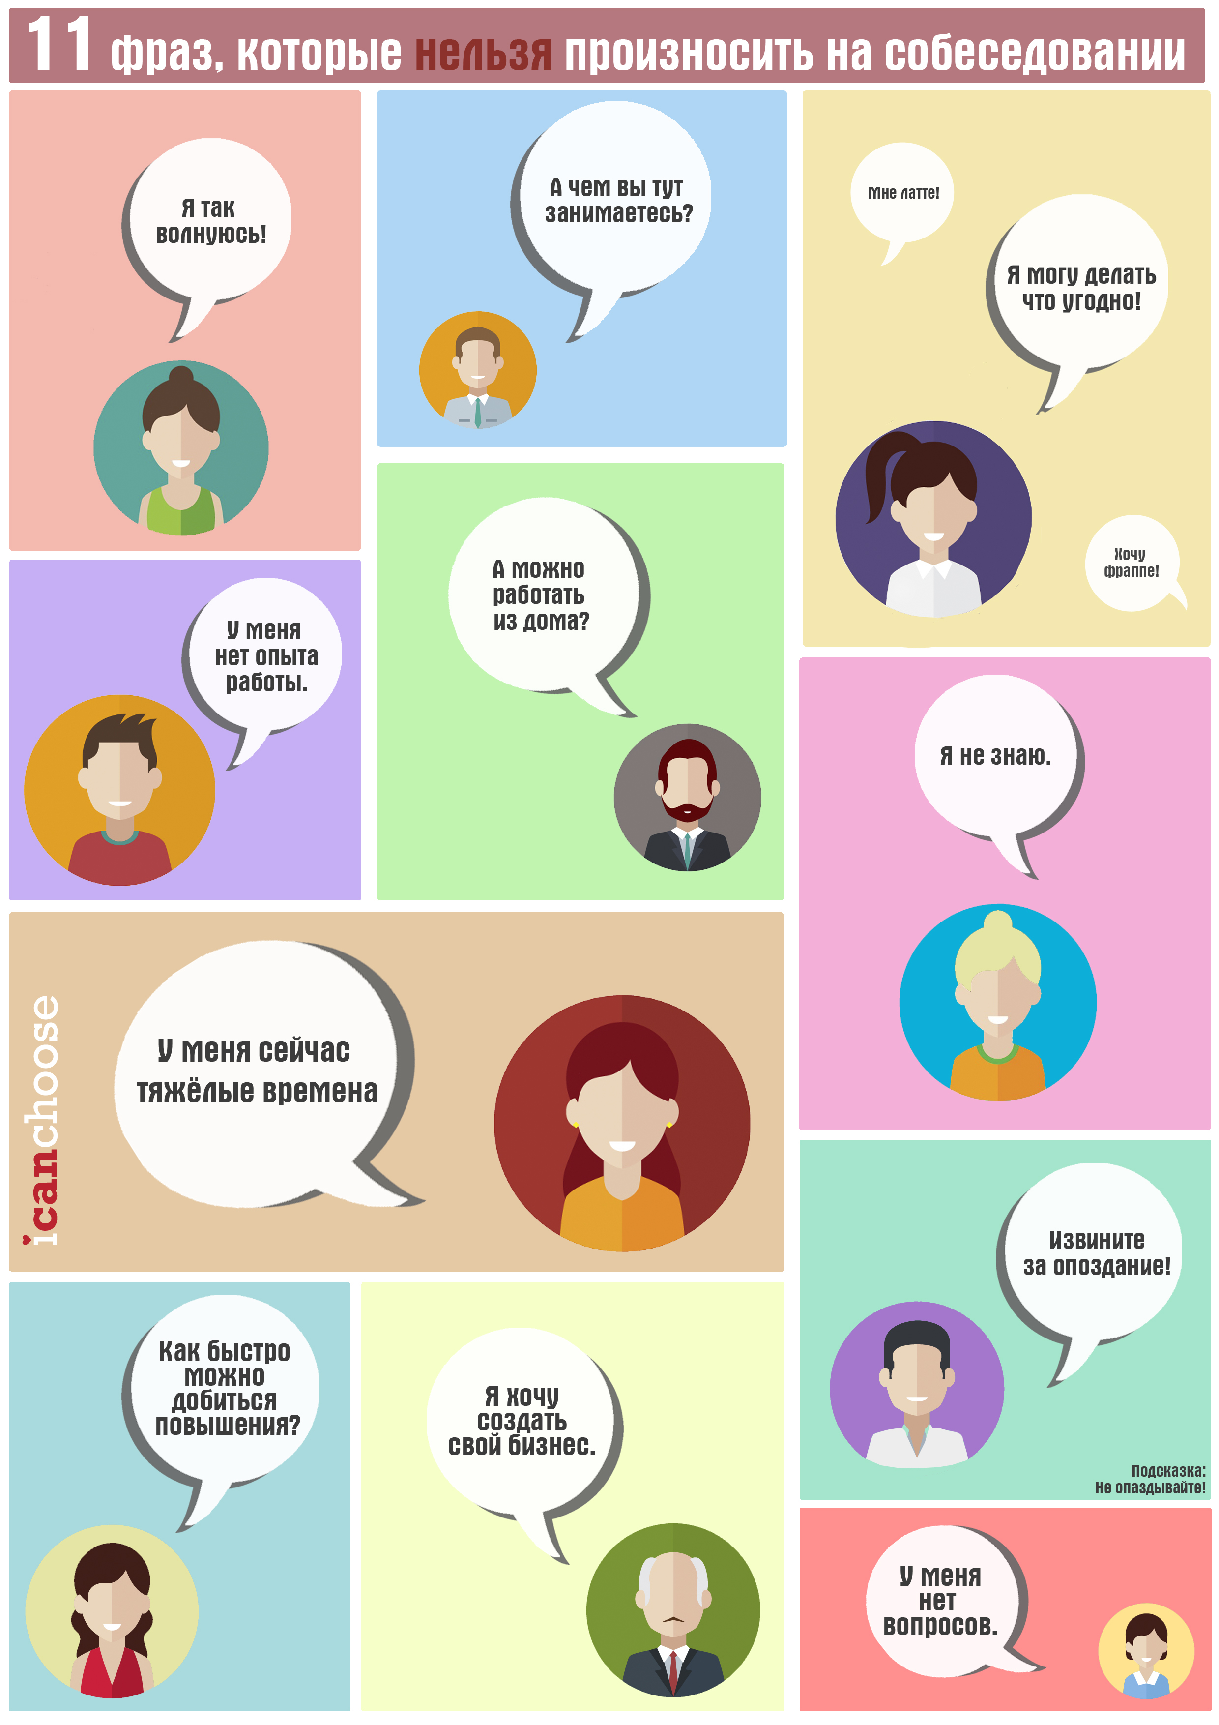
Вопросы, которые могут задать на собеседовании
http://besttest.com.ua/index.php/o-psikhologii-interesno/voprosy-kotorye-mogut-zadat-na-sobesedovanii
http://journal.caseclub.ru/2014/02/01/20-voprosov-kotorye-zadayut-na-sobesedovanii/
http://www.rabota.ru/soiskateljam/career/9_voprosov.html
http://www.superjob.ru/pro/5172/
http://podborkadrov.com/otbor-personala/sobesedovanie/voprosy-na-sobesedovanii.html
http://znaem-mozhem.ru/voprosi_na_sobesedovanii/
На Главную

Slide 10
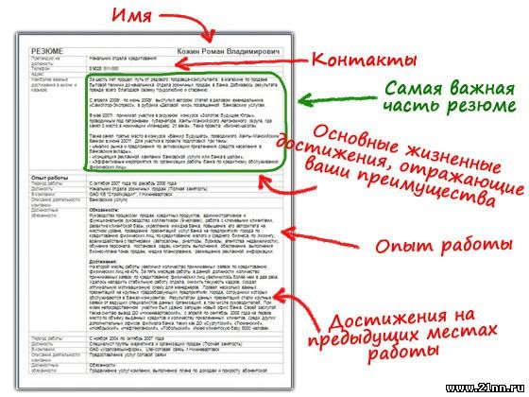
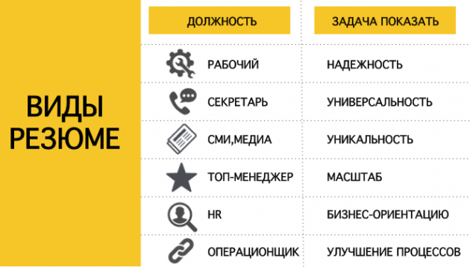
Резюме
Что такое резюме и как его правильно составить http://www.hr-option.ru/sartical-1
Как грамотно составить резюме https://mephi.ru/graduate/applicant/resume/creation.php
Виды резюме http://khomich.info/osnovnye-vidy-rezyume
Типичные ошибки при составлении резюме https://ekaterinburg.hh.ru/article/15520
Грамотное резюме с образцами http://proforientation.ru/gramotnoe_resume_primeri.html
Резюме-2016 http://rezume2016.ru/
На Главную

Slide 11
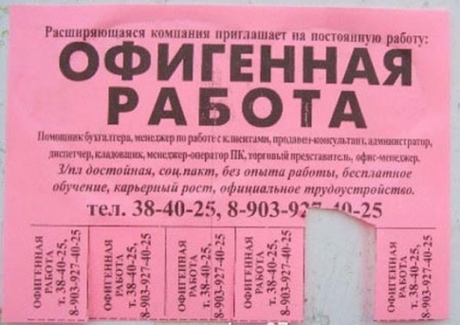
Какие анкеты заполняют при устройстве на работу
Подводные камни трудоустройства http://nsk.erabota.ru/blogs/articles/5499/
Зачем заполнять анкету, если есть резюме? http://www.superjob.ru/pro/5175/
Как заполнять анкету до собеседования http://otdelkadrow.ru/kak_zapolnit_anketu,_d
Как правильно заполнять анкету? http://shkolazhizni.ru/job/articles/3239/
Образец анкеты с правилами заполнения http://blankiroom.ru/news/2010-04-01-64
Как обманывают тех, кто ищет работу http://www.km.ru/stil/2013/05/30/rynok-truda-i-bezrabotitsa-v-rossii/711996-kak-obmanyvayut-tekh-kto-ishchet-rabotu
Другие подводные камни трудоустройства:
http://vipspravka.com/article/podvodnye-kamni-sovremennogo-trudoustroystva
http://www.vacansia.ru/info/lozhnye_vakansii_podvodnye_kamni_trudoustrojstva.html
На Главную

Slide 12
Результаты работы по теме 1

Slide 13
Результаты работы по теме 2

Slide 14
Результаты работы по теме 3

Slide 15
Результаты работы по теме 4

Slide 16
Результаты работы по теме 5

Slide 17
Результаты работы по теме 6

Slide 18
Квест оценивается следующим образом:
Оценка «Отлично» ставится в случае, если квест пройден и выполнены все задания. Допускаются 1-2 незначительные ошибки.
Оценка «Хорошо» ставится в случае, если весь квест пройден, но в выполненных заданиях встречаются незначительные ошибки.
Оценка «Удовлетворительно» ставится, если квест пройден не полностью или в ответах встречаются ошибки.
Оценка «Неудовлетворительно» ставится, если учащиеся не прошли квест или в более половины заданий встречаются грубые ошибки.
6.

